Slide 1
연구결과서
팀명 | 피쉬파워
연구주제 | 저유속에서 발전 가능한 접이식 날개 수차
지도교사 | 배동일
학생 | 1.조용우 | 2.서동주

Slide 2
INDEX
1. 서론
연구동기
연구원리
2. 연구과정
설계
이론적 분석
3. 연구결과
CFD 결과
효율 비교
4. 결론

Slide 3

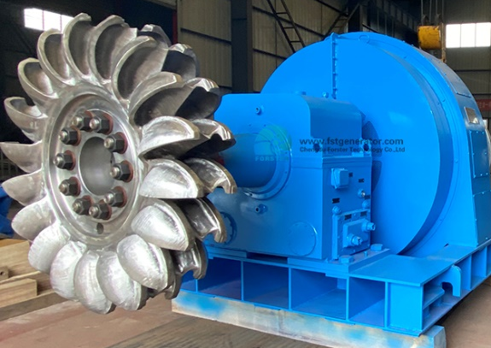
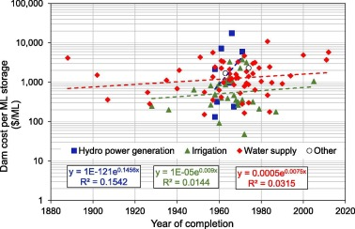
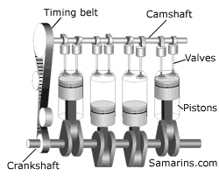
연구동기
느린
유속
주변 환경 파괴
펠톤 터빈
지속가능
접이식
날개
높은 초기 건설 비용
Camshaft 구조

Slide 4
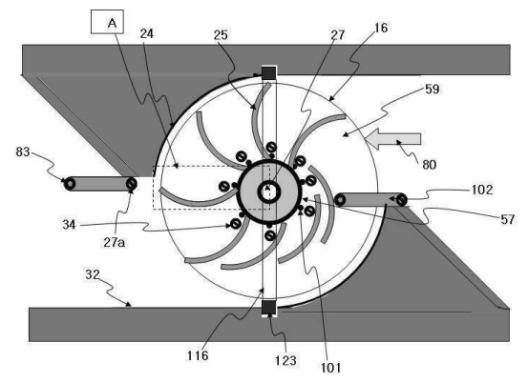
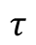
연구 원리
날개의 각도 차이를 사용하여 회전력 발생
기존 연구
Water flow
$$τ$$
날개와 유도판의 충돌을 통해 날개를 접는다.
충돌로 인해 내구성에 문제가 생긴다.
유도판으로 인해 회전력 발생 영역이 줄어든다.
각도에 따라 각 날개의 각도를 다르게 조정
Camshaft 구조와 팔꿈치 관절 구조 응용

Slide 5
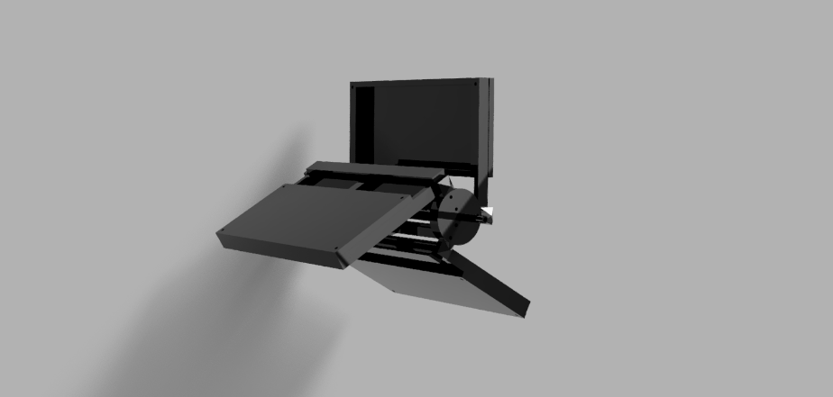
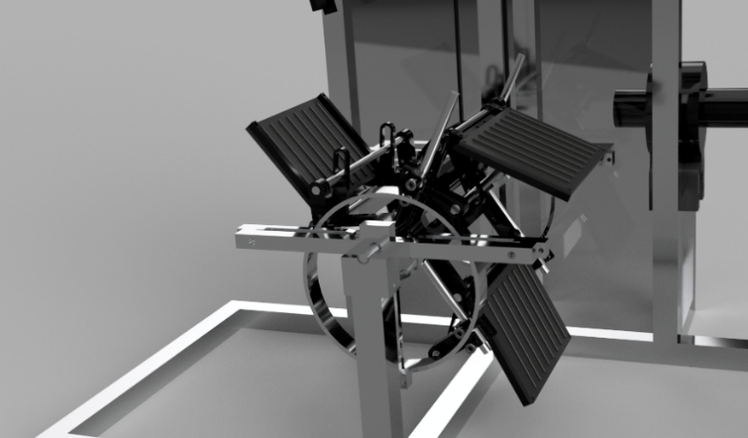
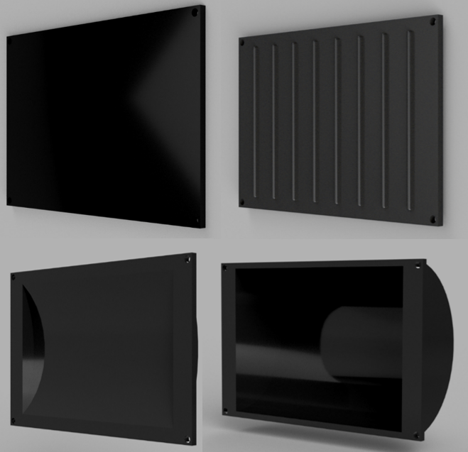
설계-수차
FRW (Free Rotating Wheel)
ADW (Angle Defined Wheel)
· 날개 자유롭게 회전
· 회전 각도 범위 설정
· 날개들이 구조적으로 구속되어 있음
· Camshaft 구조 응용
수차에 사용되는 Flap 종류
Straight Flap
Straight Flap
Wing Fence
Half Capsule Flap
Full Capsule Flap

Slide 6
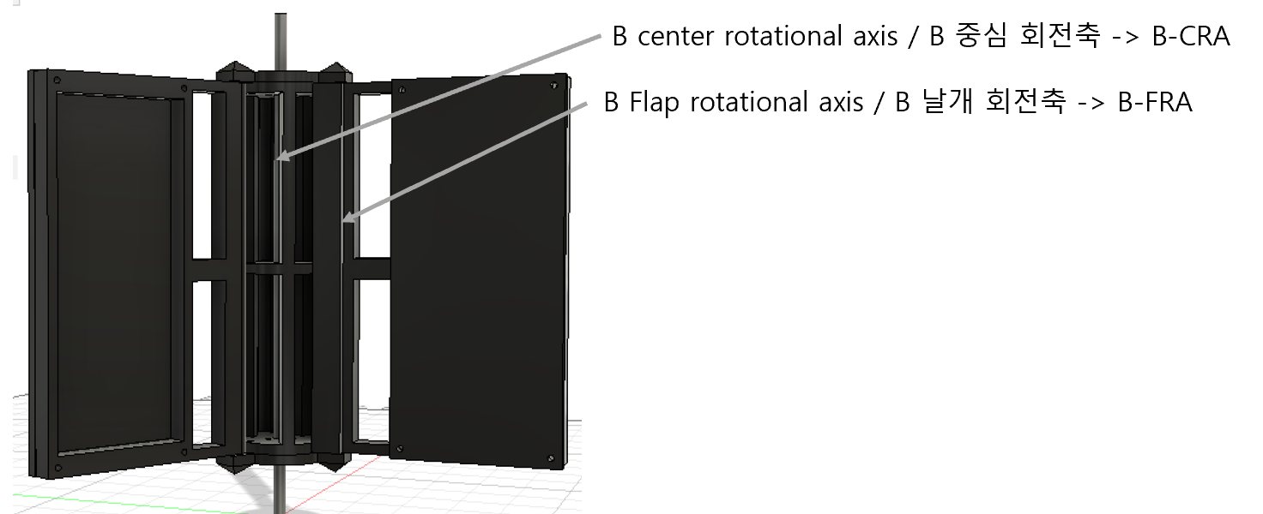
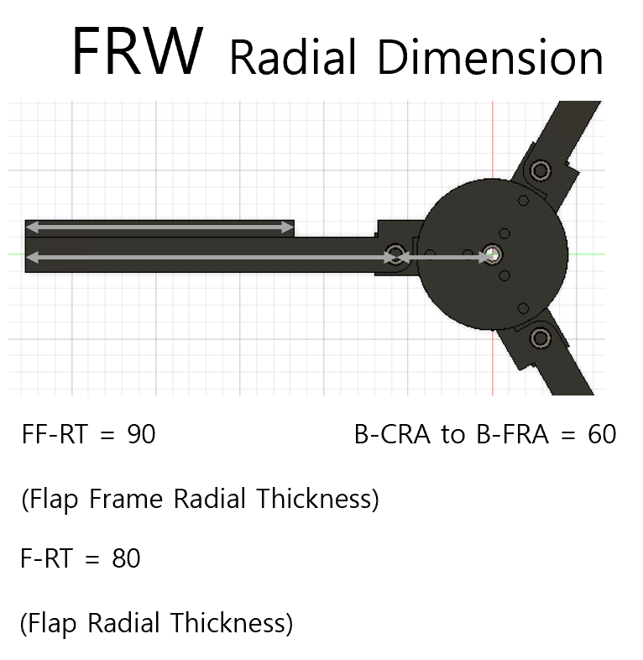
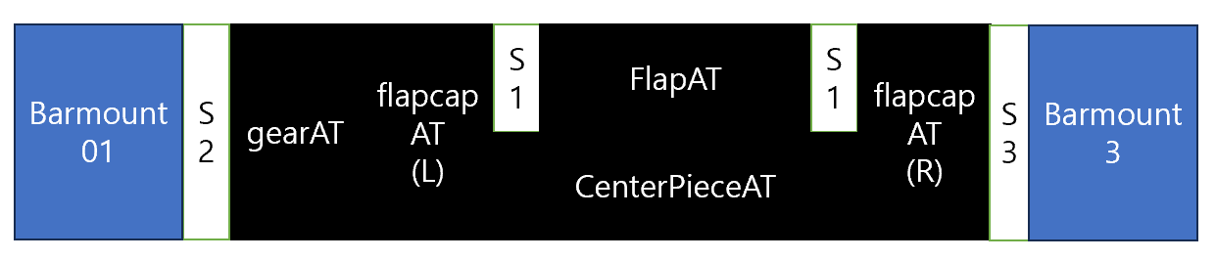
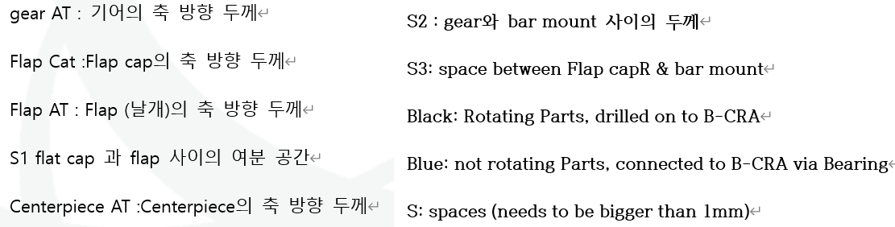
설계-FRW

Slide 7
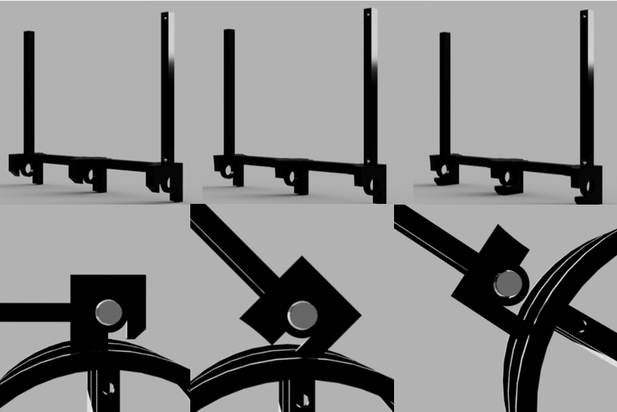
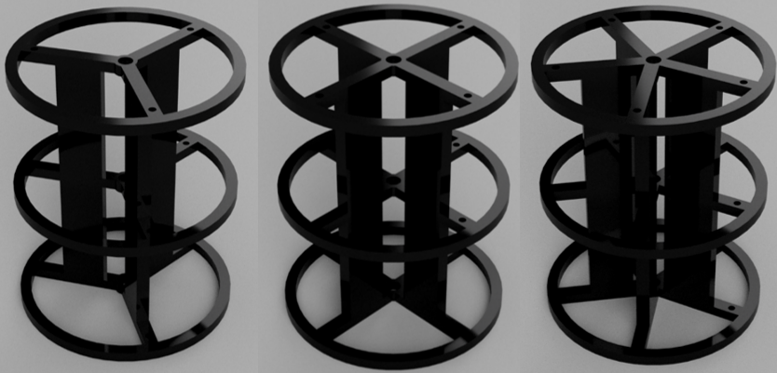
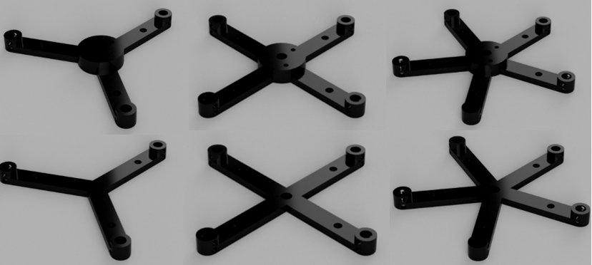
설계-FRW
45-90 FF 0-90 FF 0-45 FF
FF (Flap Frame) 날개 결합부위
Center Body
0-45 FF/0도 0-45FF/45도 0-90FF/90도
FF와 원통의 결합부위
Flap Cap

Slide 8
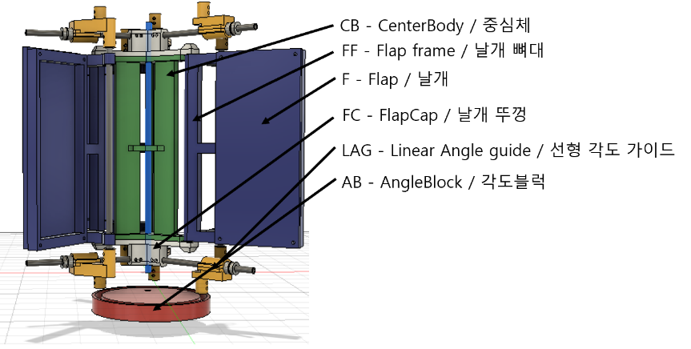
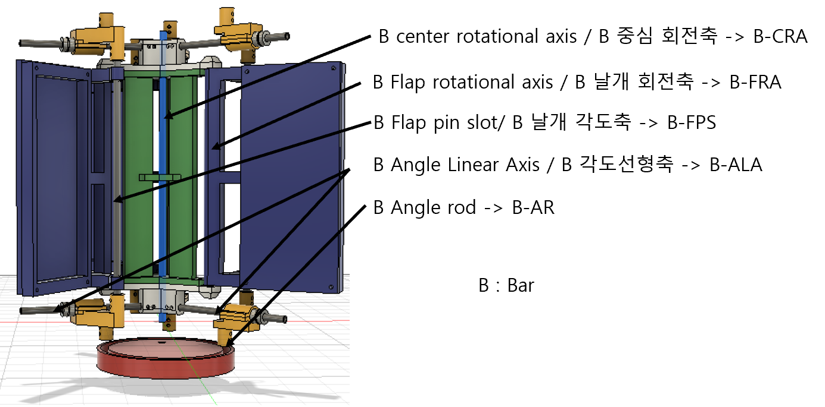
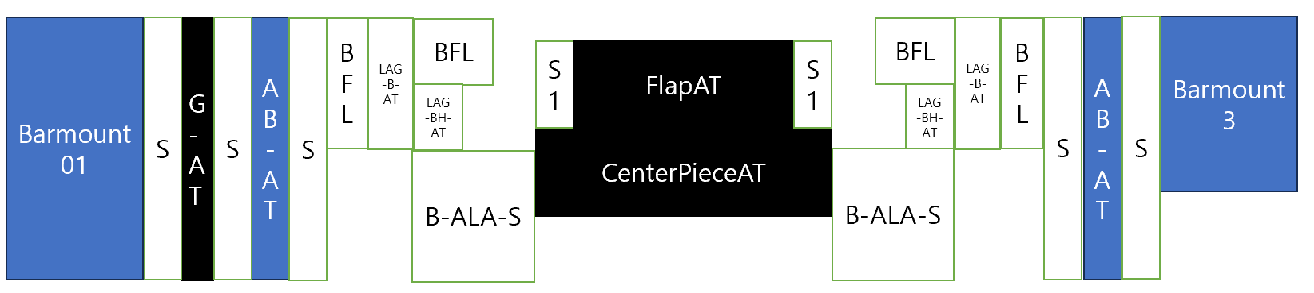
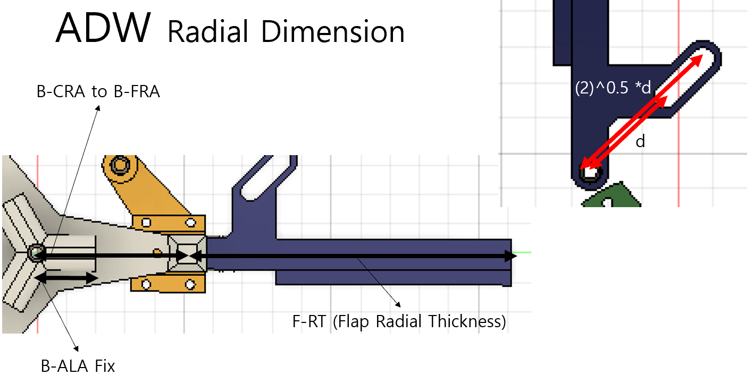
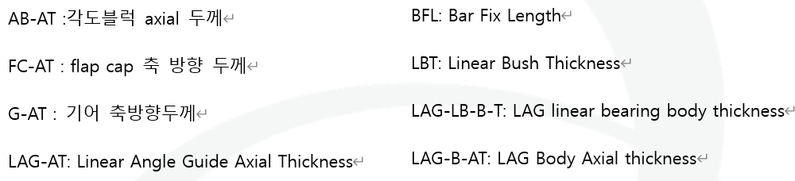
설계-ADW

Slide 9
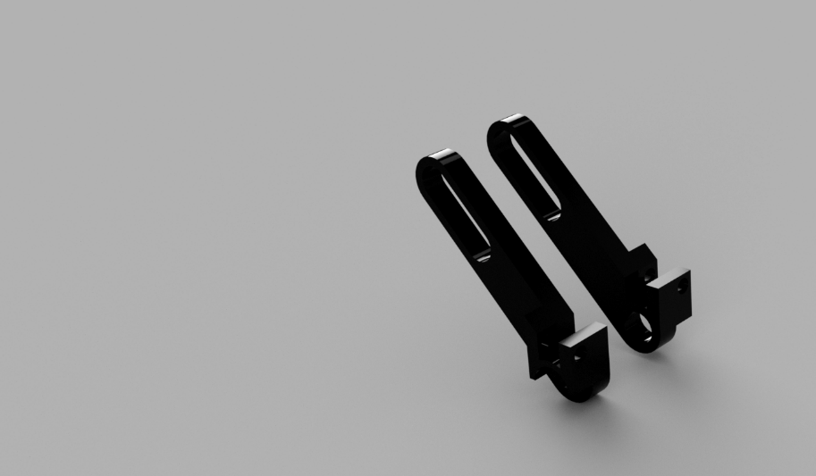
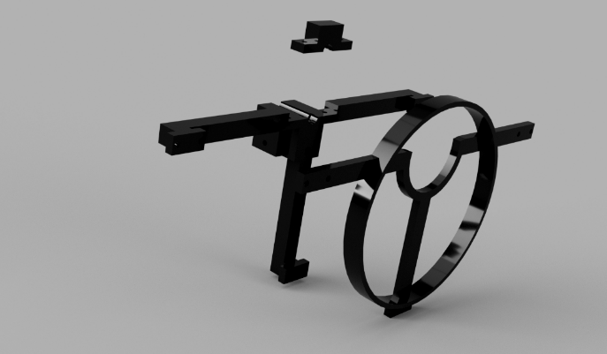
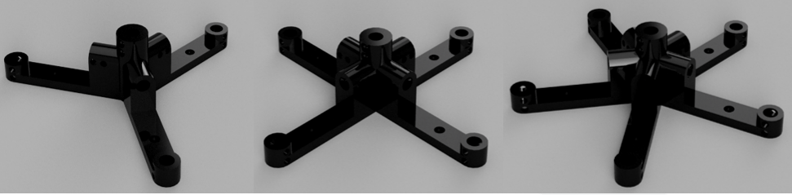
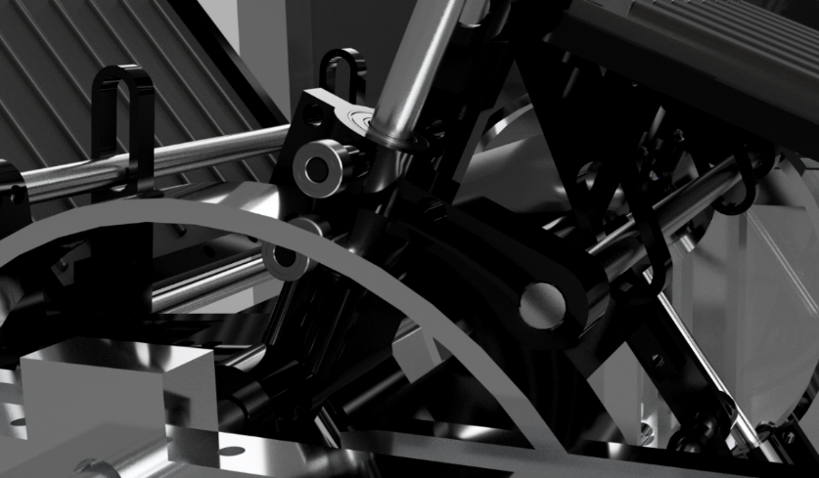
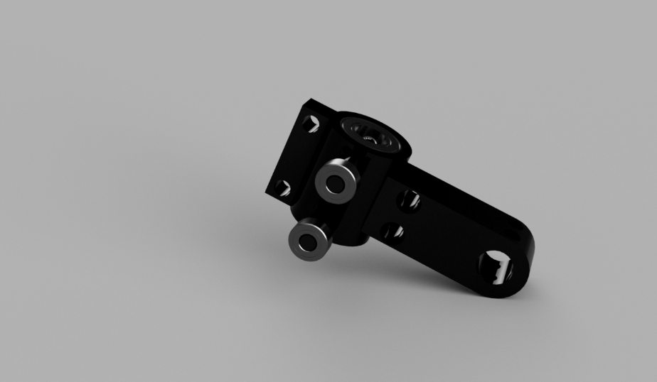
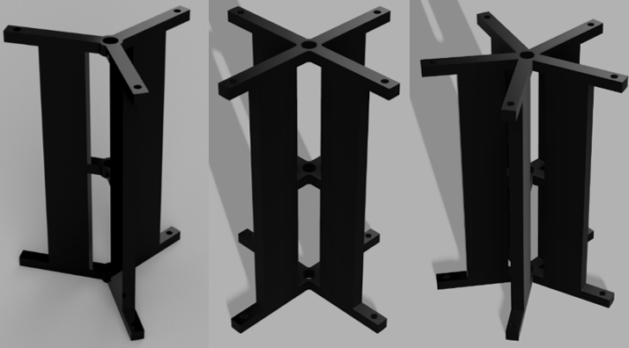
설계-ADW
ADW FC (Flap Cap) 3,4,5 일 때
B-ALA (Bar-AngleLinearAxis)와 결합
ADW FF (0~90도) ADW Angle Block
LAG (LinearAngleGuide)
Angle Block 과 B-FPS 에 연결되어
Flap의 각도 조정
ADW Center Body

Slide 10
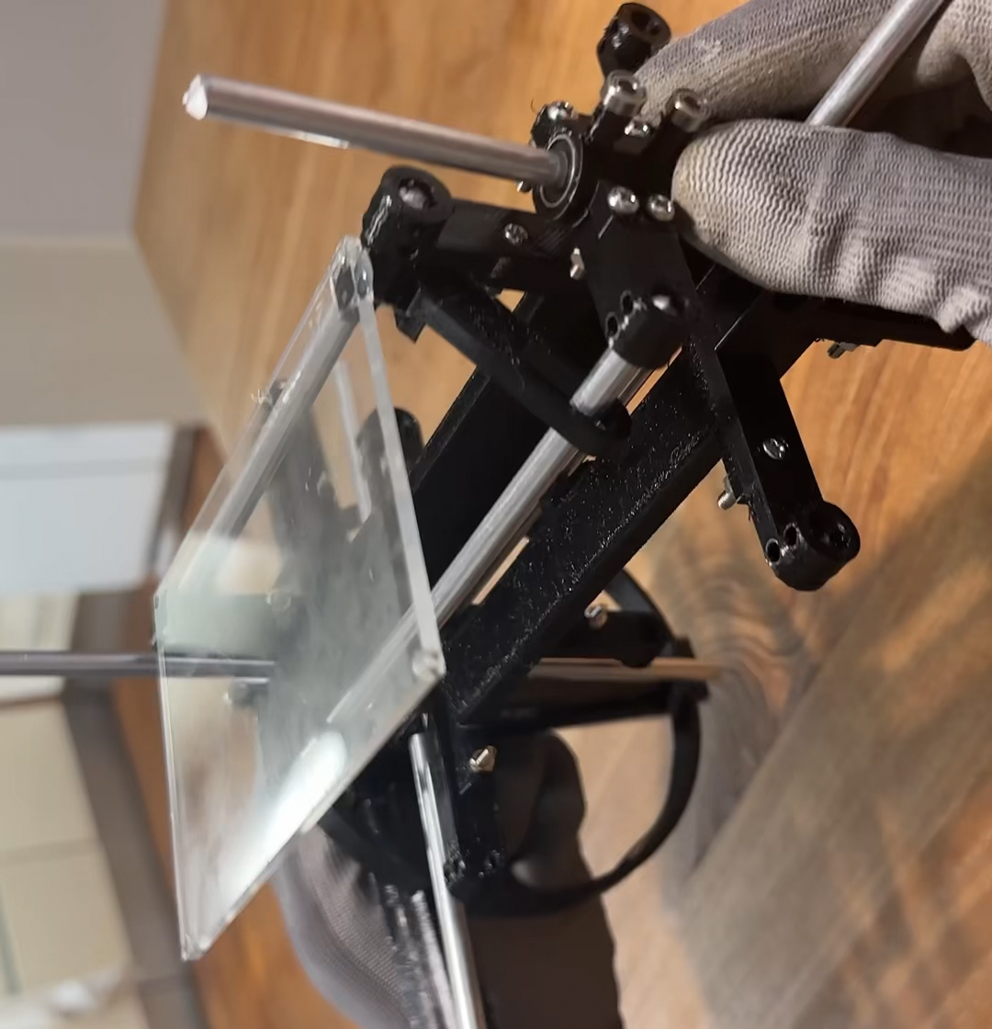
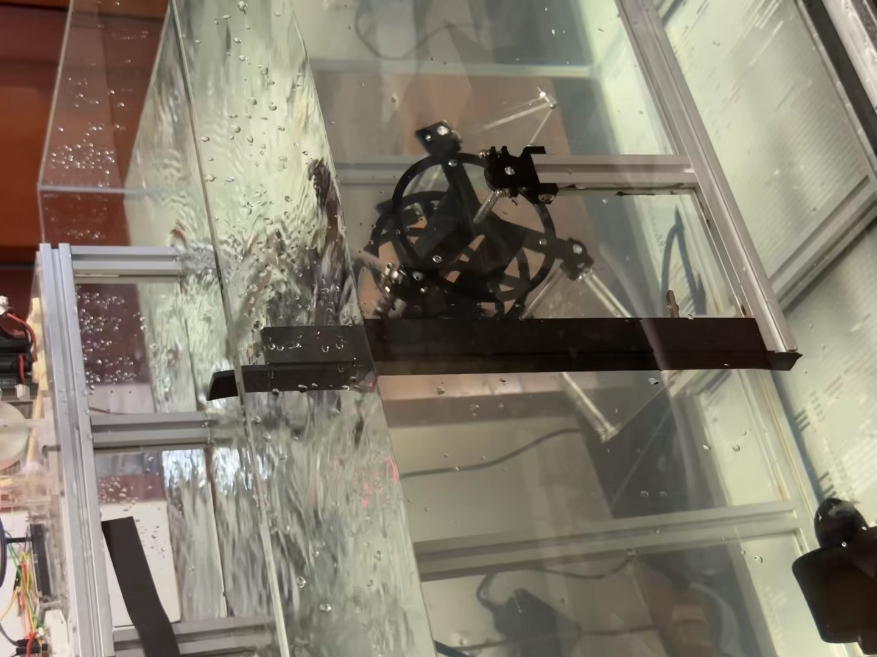
설계-실제 동영상
FRW
ADW

Slide 11
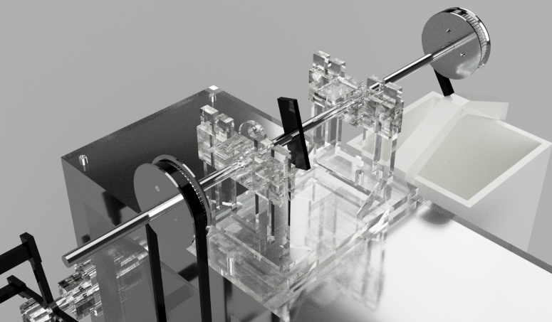
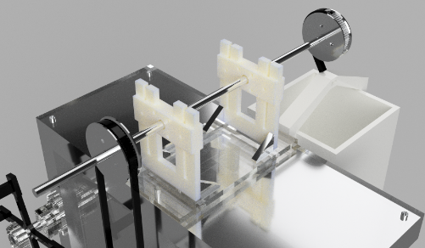
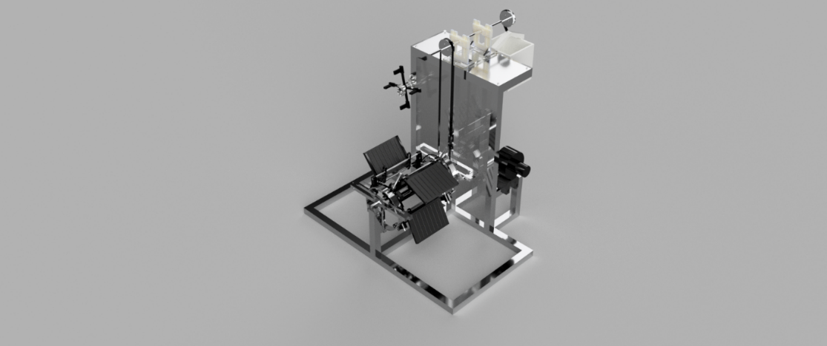
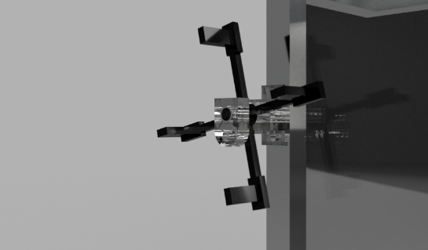

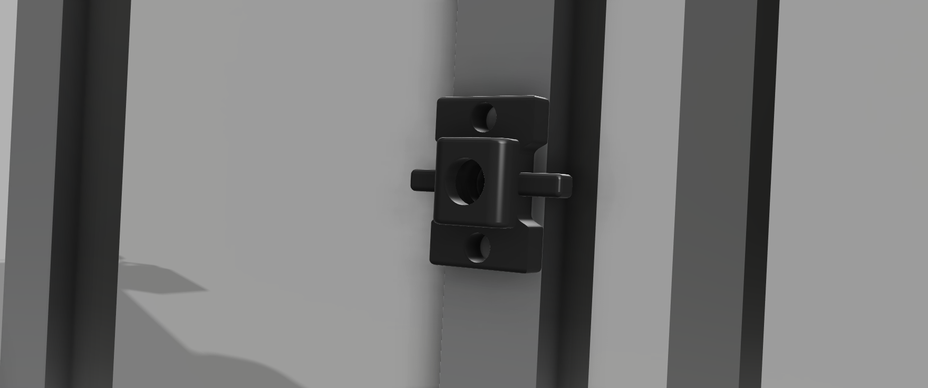
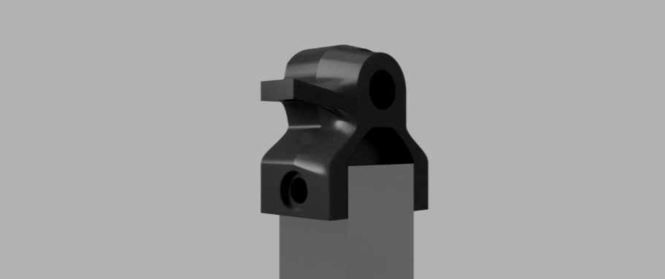
설계-실험장치
무게 추 가방
수차 회전 수 측정기
가변 높이 축
유속측정기
모터
수차 결합부위

Slide 12
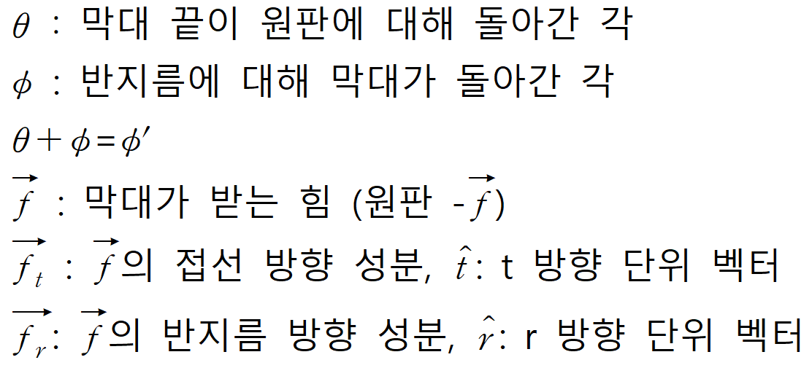
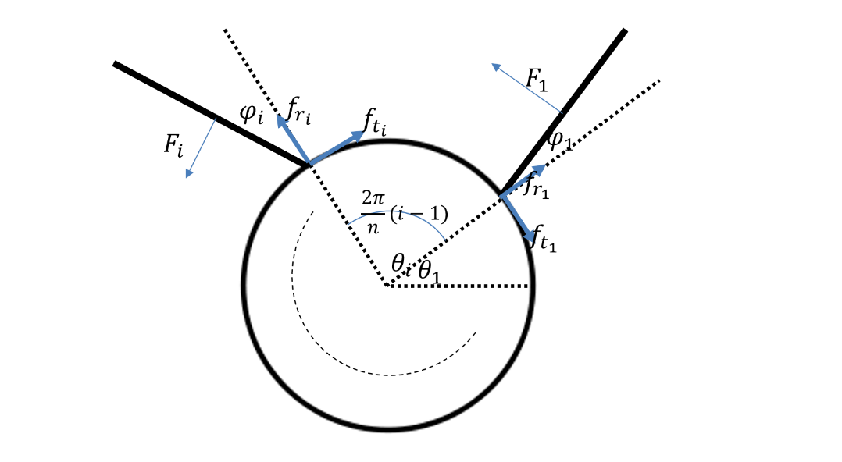
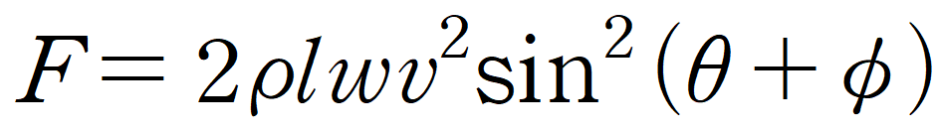
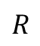
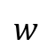
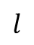
이론적 분석
유체 속에서 운동하는 FRW의 운동 분석
$$R$$
*흐르는 유체 속 날개가 받는 힘
$$w$$
$$l$$
모든 물 입자의속도 벡터 방향은 동일하다.
물 입자는 탄성충돌을 한다.
물의 유속은 모든 지점에서 동일하다.
모든 날개의 운동은 독립적이다.

Slide 13
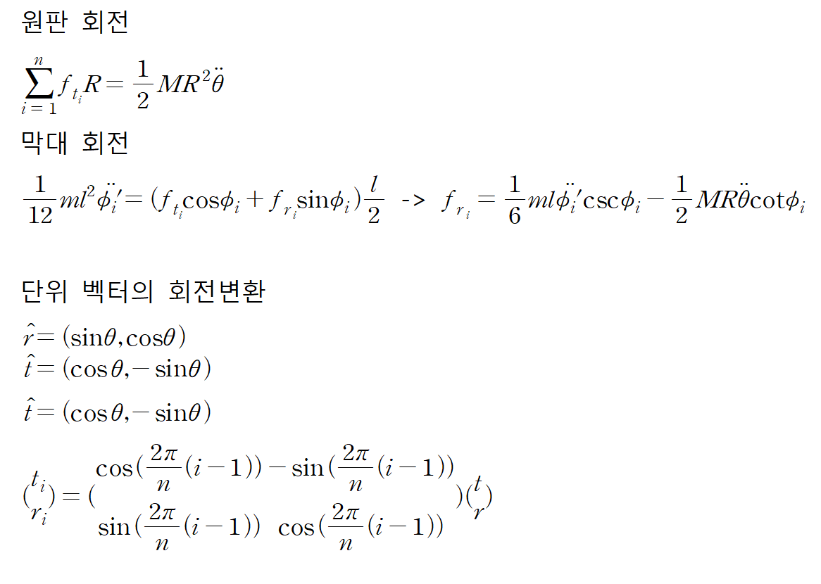
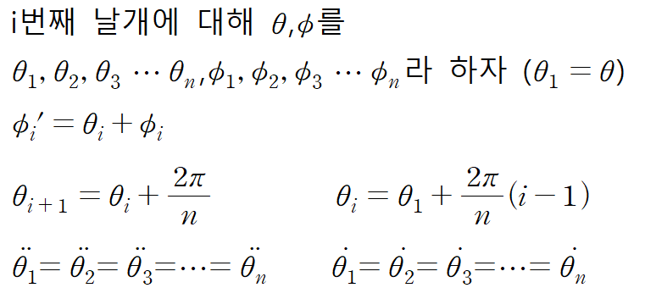
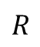
이론적 분석
유체 속에서 운동하는 FRW의 운동 분석
$$R$$

Slide 14
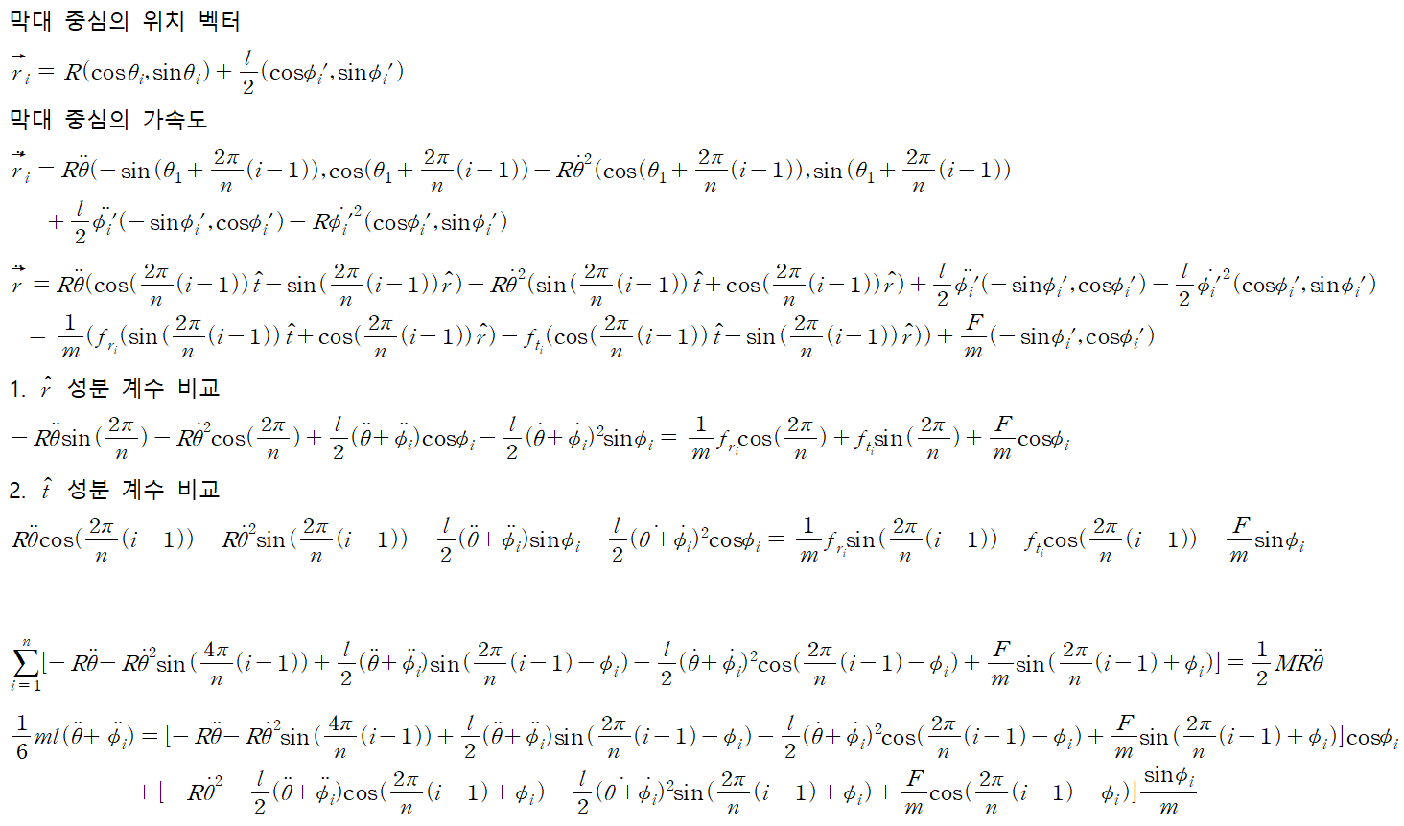
이론적 분석
유체 속에서 운동하는 FRW의 운동 분석

Slide 15
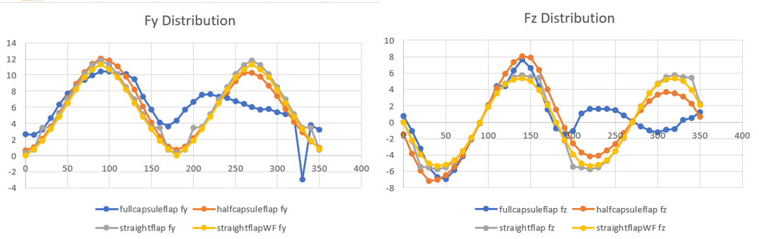
CFD 결과
CFD를 통해 구한 유속단위벡터에 대한 각도에 대한 힘 그래프이다.

Slide 16
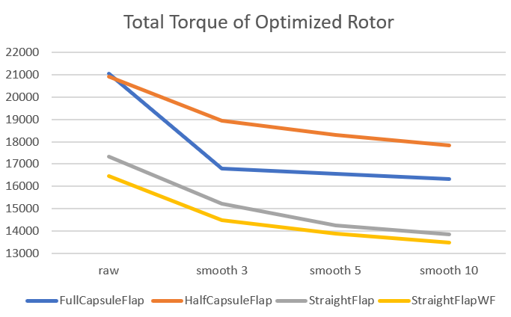
CFD 결과
ADW의 날개 최적화
CFD 데이터를 바탕으로 0~90에서 최대 토크를 내는 날개 각 phi 찾기
Phi를 완만하게 smoothing
Phi 리스트를 Angle Block으로 만듦
Smoothing 된 Angle Block의 토크 총합 분석

Slide 17
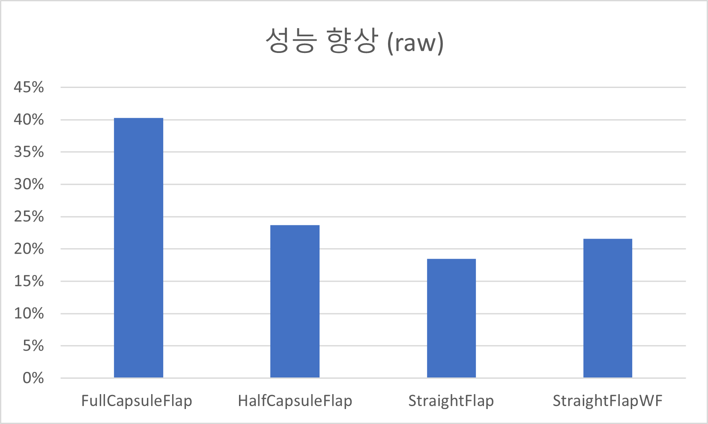
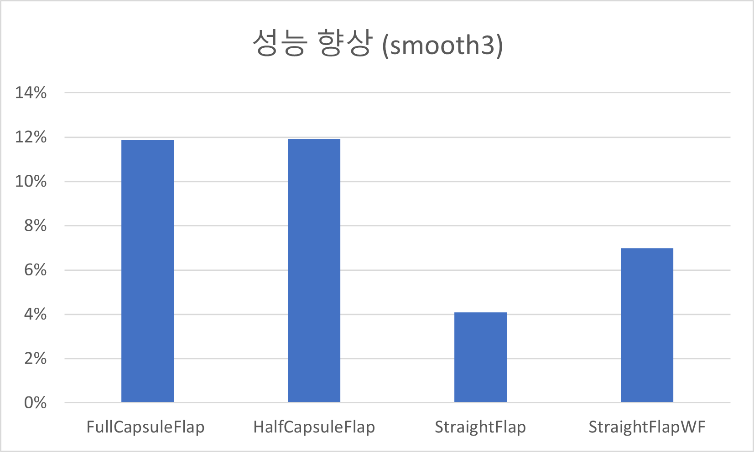
일반적인 물레방아와 대조
일반적인 물레방아 -> 절반만 물에 담긴다 가정
날개 별로 날개가 펴졌다 두고 토크 계산
최대 40%의 성능 향상 확인, 평균 12% 향상.

Slide 18
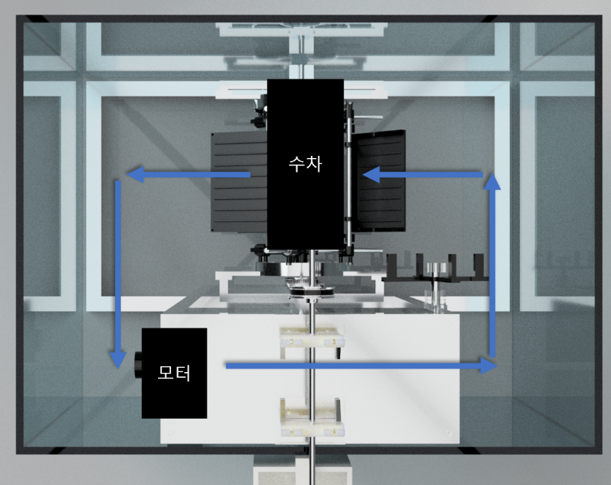
실험 실패 요인
다양한 실험 준비를 위해 단순해야 하는 FF
복잡하게 설계, 굉장히 취약해짐
3D 프린터 외주를 맡기고 배송에 오래 걸림
출력물에 오차 존재
물이 역류하는 문제 발생
상류에서는 역행
하류에서는 순행!
단일 모터로는 해결되지 못함,
모터 추가하여 실험 예정

Slide 19


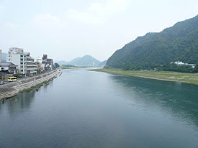
결론
높은 경제성!
광폭 저속 수로!
환경친화적!
대형화 쉬움
댐 없이 건설 가능
물고기가 좋아함

Slide 20

접이식 수차의 뉴 패러다임 !
FRW (Free Rotating Wheel)
ADW (Angle Defined Wheel)
· 날개 자유롭게 회전
· 회전 각도 범위 설정
· 날개들이 구조적으로 구속되어 있음
· Camshaft 구조 응용
저유속 수차의 새로운 길을 개척!

